Slide 2
O setembrismo
APÓS A GUERRA CIVIL –
VITÓRIA DO LIBERALISMO
1834
VINTISTAS
RIVALIDADE
CARTISTAS
APOIAM
APOIAM
Constituição 1822
Aprovada pelas Cortes Constituintes VINTISMO
REVOLUÇÃO SETEMBRISTA 1836
Carta Constitucional de 1826
outorgada pelo rei D. Pedro -
CARTISMO
GOVERNO CARTISTA APÓS 1842

Slide 3
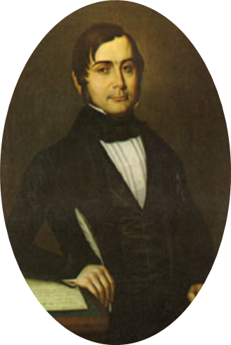
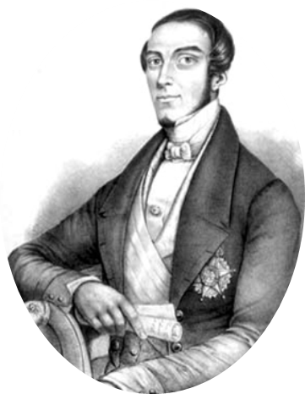
O setembrismo
O período compreendido entre 1836 e 1851 foi marcado por forte instabilidade política opondo vintistas e cartistas.
O confronto entre vintistas e cartistas acabou por se traduzir em dois projetos políticos diferenciados:
VINTISMO
Revolução setembrista
1836 a 1842
Liderado por Passos Manuel
CARTISMO
Governo cartista
1842 a 1851
Liderado por Costa Cabral

Slide 4
O setembrismo
Nas eleições de 1836, para a formação de novas Cortes, os deputados adeptos do vintismo venceram no Porto e na Beira.
Quando chegaram a Lisboa, a 9 de setembro de 1836, deu-se uma revolta.
Populares e militares constituíram-
-se como a base social de apoio, que contou, também, com o apoio da burguesia industrial urbana e dos pequenos e médios comerciantes.
Estes setores estavam insatisfeitos com o favorecimento que os governos cartistas tinham dado à alta burguesia e aos grandes proprietários.
REVOLUÇÃO SETEMBRISTA
Revogar a Carta Constitucional
Repor a Constituição de 1822
Restabelecer os princípios do vintismo – mais democrático, assente na soberania popular.
Objetivos

Slide 5
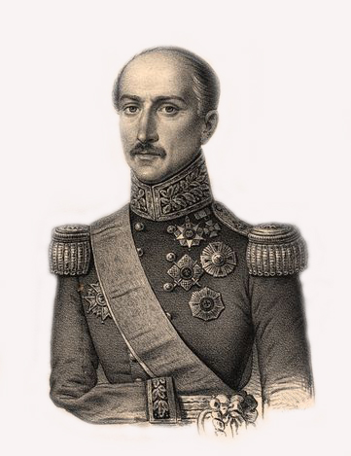
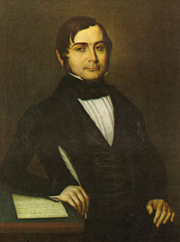
O setembrismo
Durante a vigência dos vários governos setembristas (num total de sete), a sua ação governativa e a sua obra legislativa ficaram marcadas por importantes reformas.
Sá da Bandeira foi, juntamente com Passos Manuel outro dos dirigentes do setembrismo.
A reforma educativa
  A reforma de Passos Manuel, em 1836, reestruturou, ao nível nacional, os vários graus de ensino, centralizou a administração escolar, e iniciou a instalação dos liceus em Portugal.

Slide 6
No domínio económico
adoção de medidas de cariz protecionista, com o intuito de proteger os interesses da pequena e da média burguesia e de diminuir a dependência do reino face a Inglaterra;
adoção da pauta aduaneira de janeiro de1837;
promoção da proteção à indústria;
criação de associações empresariais do comércio e da indústria.
Em 1838 realizou-se a primeira Exposição Industrial Portuguesa.

Slide 7
No domínio administrativo
O Código Administrativo de 1836 permitiu uma reforma
marcada pela redução do número de concelhos.
A descentralização e autonomia local dividiu o país
em distritos, concelhos e freguesias.
No domínio financeiro
Os governos setembristas procuraram reduzir a despesa pública através do recurso à diminuição dos vencimentos do funcionalismo público.

Slide 8
O fim do setembrismo
O regime cabralista
Últimos tempos do setembrismo, entre 1839 e 1842
  rivalidades entre tendências do liberalismo;
  avanço das forças conservadoras, incluindo miguelistas.
27 de janeiro de 1842,
pronunciamento
cabralista
  golpe do ministro da Justiça Costa Cabral, através de um pronunciamento pacífico, no Porto;
  o sétimo e último governo setembrista foi derrubado.
Início do período do cabralismo
  liderança de Costa Cabral;
  restauração da Carta Constitucional;
  abolição da Constituição de 1838.

Slide 9
Com Costa Cabral, iniciou-se uma nova governação – o cabralismo – caracterizado por:
Restauração da Carta de 1826
  defesa da ordem pública;
  do desenvolvimento económico.
Base social de apoio
  conservadores cartistas, ligados ao grande comércio e à finança, e grandes latifundiários.
Costa Cabral
  assumiu-se como o dirigente de facto, que governou com mão firme, tendo mesmo sido considerado um tirano;
  procurou controlar as Cortes e as eleições.

Slide 10
A ação governativa de Costa Cabral
Ao nível administrativo
  publicação do Código Administrativo de 1842 (em vigor durante 36 anos) conduziu à centralização administrativa.
Ao nível económico
  criação do Banco de Portugal: função de banco comercial e de banco emissor;
  assinatura do Tratado de Comércio com a Inglaterra, em 1842, com disposições aduaneiras protecionistas, mais favoráveis ao reino;
  elaboração de um cadastro das propriedades fundiárias e a criação da décima industrial;
  criação da Companhia das Obras Públicas de Portugal, em 1844, à qual foram adjudicadas várias obras (construção de estradas e de pontes, sobretudo no Norte).

Slide 11
A ação governativa de Costa Cabral
Ao nível económico-
-financeiro
  criação do Tribunal de Contas (1849) destinado a fiscalizar todas as receitas e as despesas do Estado;
  criação da Companhia de Tabacos, do Sabão, das Pólvoras, da Companhia Confiança Nacional, da Companhia das Estradas do Minho, que negociavam e especulavam sobre os contratos que lhes eram atribuídos pelo Estado;
  atividade financeira especulativa;
  privilégios concedidos pelo governo a companhias criadas, em troca de empréstimos e adiantamentos ao Estado.

Slide 12
A ação governativa de Costa Cabral
Publicação das “leis da saúde” que proibiam os enterramentos nas igrejas.
Deflagrou em 1846
a revolta da Maria da Fonte
O Estado através dos impostos alimentava a alta finança.
As leis fiscais publicadas a partir de 1845 tornaram-se num motivo da guerra civil.
O despotismo de Costa Cabral causou uma oposição que se traduziu em guerra civil.

Slide 13
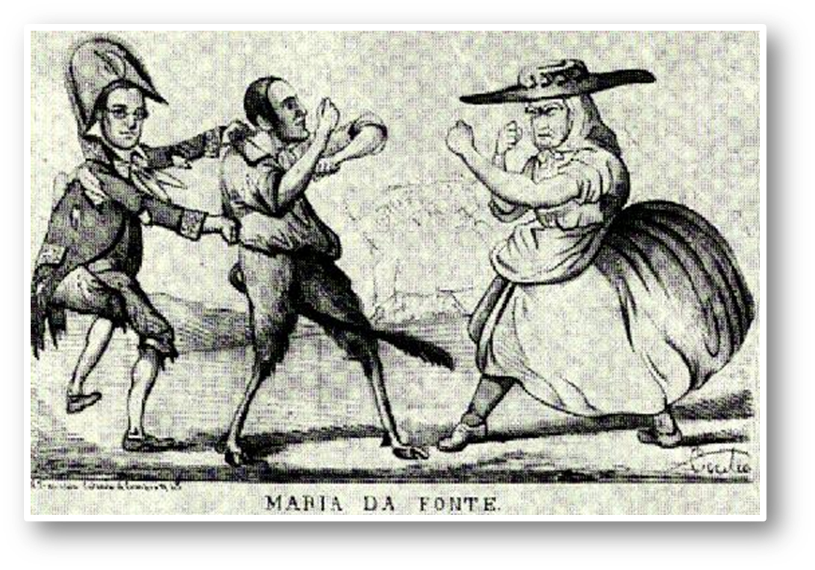
A ação governativa de Costa Cabral
Reação contra a política fiscal
Reação contra as “leis da saúde”
Revolta de cariz rural e popular
Revolta da MARIA DA FONTE
Reação contra a perda de direitos comunitários
Constituição de Juntas Governativas

Slide 14
A revolta da Maria da Fonte
A insurreição iniciou-se no Minho:
  difundiu-se para Trás-os-Montes, Vale do Douro e pelo Centro do reino;
  foi um levantamento popular que contou com a participação de muitas mulheres.
Na origem da insurreição estiveram:
lançamento de impostos (estradas e registo das propriedades);
a proibição dos enterramentos nas igrejas.
O governo de Costa Cabral foi forçado a demitir-se.

Slide 15
As consequências da Revolta da Maria da Fonte
20 de
maio
Demissão do governo, do qual Costa Cabral era ministro do reino.
Costa Cabral refugia-se em Espanha.
21 de
maio
Empossado o novo governo liderado pelo Duque de Palmela.
Meses seguintes
Política de conciliação:
desmobilização das juntas revolucionárias.

Slide 16
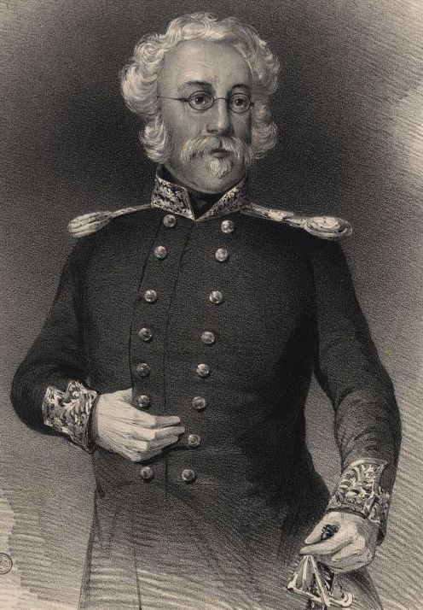
O fim do cabralismo
O duque de Saldanha foi convidado a formar governo, o que assumiu contornos de golpe de Estado: “A Emboscada”.
Formou-se no Porto uma Junta em oposição ao governo de Lisboa (Junta Provisional do Reino).
Retomou-se a guerra civil: Patuleia.
Os revoltosos renderam-se a 31 de maio de 1847.
A paz foi assinada na Convenção do Gramido.
O duque de Saldanha, em 1851, desencadeou um novo golpe de Estado que afastou Costa Cabral definitivamente do poder.

